Slide 1
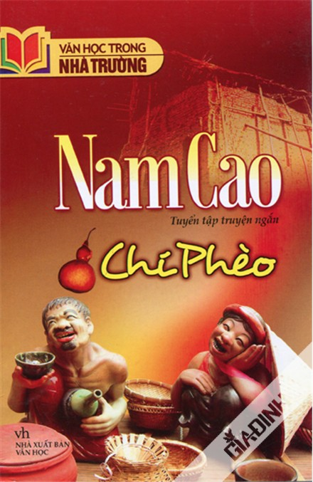
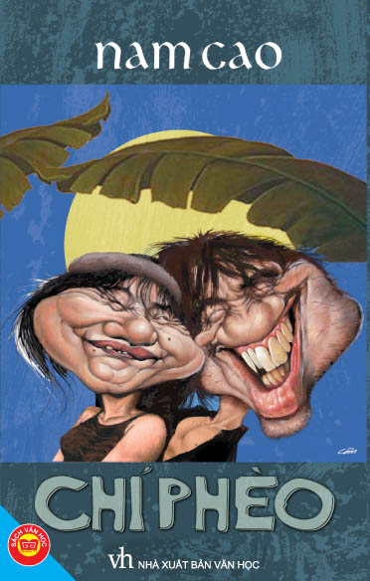
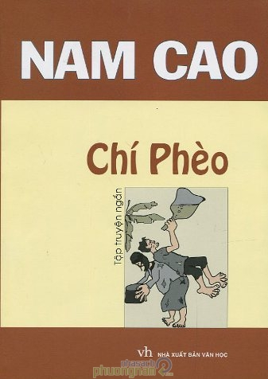
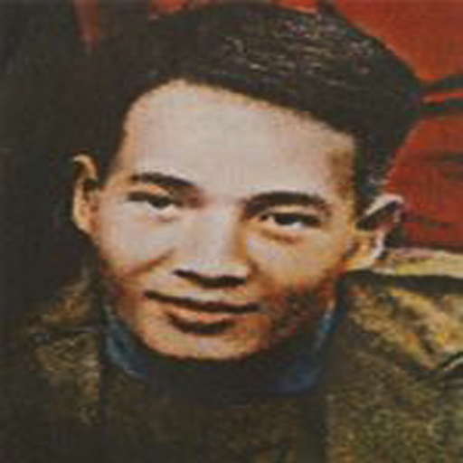
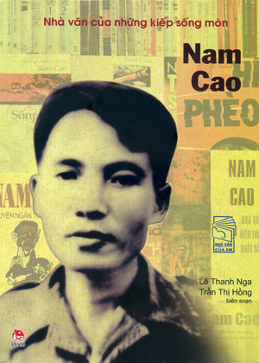
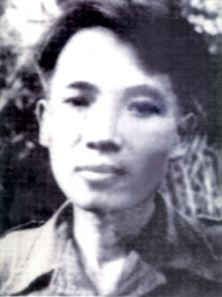
TIẾT 50
CHÍ PHÈO
PHẦN MỘT. TÁC GIẢ

Slide 2
Tiết 50
Đọc văn:
Chí Phèo
Nam Cao

Slide 3
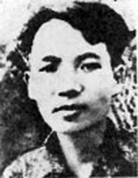
Tiết 50
Đọc văn:
Chí Phèo
Nam Cao
Phần 1: Tác giả Nam Cao
I. Vài nét về tiểu sử và con người:
1. Tiểu sử:
2. Con người:
II. Sự nghiệp văn học
1. Quan điểm nghệ thuật:
2. Các đề tài chính:
3. Phong cách nghệ thuật:

Slide 4
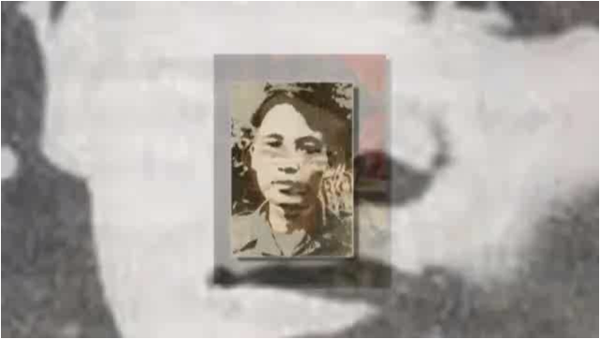
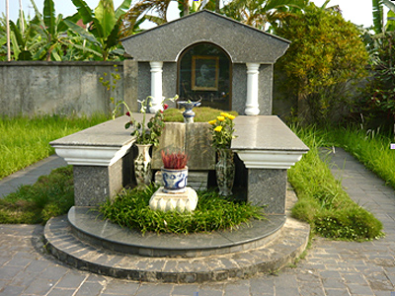
Tiết 50
N¬i yªn nghØ vÜnh h»ng cña nhà văn Nam Cao

Slide 5
Công việc của các nhóm:
Nhóm 1: Phần tiểu sử và con người.
Nhóm 2: Quan điểm nghệ thuật.
Nhóm 3: Các đề tài chính.
Nhóm 4: Phong cách nghệ thuật.
Đại diện nhóm trình bày, các nhóm khác theo dõi, nhận xét, tranh luận.

Slide 6
Tiết 50
Đọc văn:
Chí Phèo
Nam Cao
Phần 1: Tác giả Nam Cao
I. Vài nét về tiểu sử và con người:
- Tên thật: Trần Hữu Tri. Được sinh ra trong gia đình nông dân.
1. Tiểu sử:
- Quê hương: Làng Đại Hoàng, tổng Cao Đà, huyện Nam Sang, phủ Lý Nhân, Tỉnh Hà Nam. Làng quê nghèo dân đông, ruộng ít, bị bọn cường hào bóc lột trắng trợn, nặng nề, xuất hiện trong tác phẩm của Nam Cao với tên: làng Vũ Đại.
- Đã từng dạy học ở trường tư thục, sống cuộc đời “giáo khổ trường tư”.
- Sau CMT8, ông tận tụy phục vụ cách mạng và kháng chiến cho đến lúc hi sinh tại liên khu III.
Nam Cao là nhà văn, chiến sĩ, liệt sĩ.

Slide 7
Tiết 50
Đọc văn:
Chí Phèo
Nam Cao
Phần 1: Tác giả Nam Cao
I. Vài nét về tiểu sử và con người:
2. Con người ?
1. Tiểu sử:
- Nam Cao có bề ngoài lạnh lùng, ít nói nhưng có đời sống nội tâm phong phú, sôi sục.
2. Con người:
- Là người trí thức “trung thực vô ngần”, luôn nghiêm khắc đấu tranh với chính mình để thoát khỏi cuộc sống tầm thường nhỏ nhen.
- Là con người đôn hậu, chan chứa tình thương, gắn bó sâu nặng với quê hương và những người nông dân nghèo khổ.

Slide 8
Tiết 50
Đọc văn:
Chí Phèo
Nam Cao
Phần 1: Tác giả Nam Cao
I. Vài nét về tiểu sử và con người:
- “Nghệ thuật không phải ánh trăng lừa dối, không nên là ánh trăng lừa dối, nghệ thuật chỉ là tiếng kêu đau khổ kia toát ra từ kiếp lầm than.” (Trăng sáng)
1. Tiểu sử:
2. Con người:
Nghệ thuật vị nhân sinh, nghệ thuật phải bám sát cuộc đời, gắn bó với đời sống của nhân dân lao động.
II. Sự nghiệp văn học
“Một tác phẩm thật giá trị, phải vượt lên bên trên tất cả bờ cõi và giới hạn, phải là một tác phẩm chung cho cả loài người... Nó ca tụng lòng thương, tình bác ái, sự công bình.” (Đời thừa)
1. Quan điểm nghệ thuật:
Nhà văn phải có đôi mắt của tình thương, tác phẩm văn chương hay, có giá trị phải chứa đựng nội dung nhân đạo sâu sắc.

Slide 9
Tiết 50
Đọc văn:
Chí Phèo
Nam Cao
Phần 1: Tác giả Nam Cao
- “Văn chương không cần đến những người thợ khéo tay làm theo một vài kiểu mẫu đưa cho. Văn chương chỉ dung nạp những người biết đào sâu, biết tìm tòi, khơi những nguồn chưa ai khơi, sáng tạo những gì chưa có.” (Đời thừa)
I. Vài nét về tiểu sử và con người:
1. Tiểu sử:
Văn chương nghệ thuật là lĩnh vực phải tìm tòi, sáng tạo.
2. Con người:
- “Sự cẩu thả trong văn chương thì thật là đê tiện.” (Đời thừa)
II. Sự nghiệp văn học
Lao động nghệ thuật là 1 hoạt động nghiêm túc, công phu. Người cầm bút phải có lương tâm.
1. Quan điểm nghệ thuật:

Slide 10
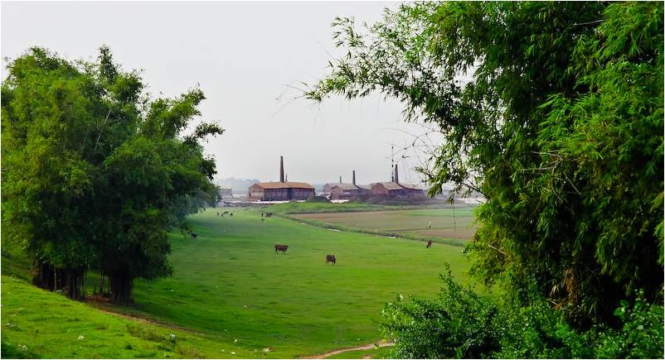
Tiết 50 Chí Phèo
II. Sự nghiệp văn học
1. Quan điểm nghệ thuật:
Nghệ thuật vị nhân sinh.
Văn học phải gắn bó với đời sống của nhân dân lao động.
Một tác phẩm có giá trị phải chứa đựng nội dung nhân đạo cao cả.
Nghề văn phải là nghề sáng tạo. Nhà văn phải có lương tâm nghề nghiệp
Tiểu kết: Quan điểm nghệ thuật có tính hệ thống nhất quán và tiến bộ mang tính nguyên tắc của xu hướng văn học hiện thực tiến bộ và văn học chân chính nói chung.

Slide 11
Tiết 50
Đọc văn:
Chí Phèo
Nam Cao
Phần 1: Tác giả Nam Cao
2. Các đề tài chính?
I. Vài nét về tiểu sử và con người:
Người trí thức nghèo
Người nông dân nghèo
1. Tiểu sử:
2. Con người:
Tác phẩm tiêu biểu:
Tác phẩm tiêu biểu:
II. Sự nghiệp văn học
1. Quan điểm nghệ thuật:
2. Các đề tài chính:
.Nội dung chính?
.Giá trị cơ bản ?
.Nội dung chính?
.Giá trị cơ bản ?

Slide 12
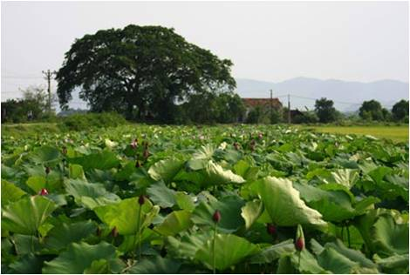
Tiết 50: PHẦN I:Tác giả Nam Cao
2. Các đề tài chính:
CÁC ĐỀ TÀI CHÍNH
a. Trước Cách mạng tháng 8
Người trí thức nghèo
Người nông dân nghèo
Đời thừa
Sống mòn
Giăng sáng…
Chí Phèo
Lão Hạc.
Một bữa no…
*Nội dung chính
* Nội dung chính:
Tập trung khắc họa tình cảnh và số phận của người nông dân nghèo bị đẩy vào đường cùng, bị tha hóa.
Nhà văn miêu tả sâu sắc tấn bi kịch tinh thần của những người trí thức nghèo trong xã hội cũ.
*Giá trị
- Kết án xã hội tàn bạo đã hủy diệt nhân tính của người nông dân lương thiện.
- Khẳng định nhân phẩm và bản chất lương thiện của họ.
* Giá trị :
- Phê phán xã hội phi nhân đạo đã tàn phá tâm hồn con người.
- Thể hiện niềm khao khát một cuộc sống có ích, thực sự có ý nghĩa.
Tiểu kết: Sáng tác của Nam Cao thường chứa đựng một nội dung triết lí sâu sắc; Nam Cao luôn trăn trở, day dứt về vấn đề nhân phẩm và luôn đặt niềm tin vào con người.

Slide 13
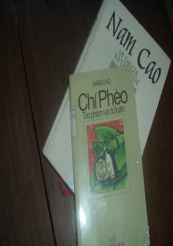

Tiết 50:
Đọc văn:
Chí Phèo
Nam Cao
Phần 1: Tác giả Nam Cao
I. Vài nét về tiểu sử và con người:
1. Tiểu sử:
2. Con người:
II. Sự nghiệp văn học
1. Quan điểm nghệ thuật:
2. Các đề tài chính:
3. Phong cách nghệ thuật:

Slide 14

Tiết 50
Đọc văn:
Chí Phèo
Nam Cao
Phần 1: Tác giả Nam Cao
I. Vài nét về tiểu sử và con người:
I. Vài nét về tiểu sử và con người:
II. Sự nghiệp văn học
1. Tiểu sử:
2. Con người:
II. Sự nghiệp văn học
1. Quan điểm nghệ thuật:
2. Các đề tài chính:
3. Phong cách nghệ thuật:

Slide 15
Tiết 50 PHẦN I : Tác giả Nam Cao
II. Sự nghiệp văn học
3. Phong cách nghệ thuật:
Nam Cao thường viết về những cái nhỏ nhặt xoàng xĩnh, tầm thường trong cuộc sống hàng ngày, từ đó đặt ra những vấn đề có ý nghĩa xã hội to lớn, những triết lí sâu sắc về con người, cuộc sống và xã hội
Phong cách nghệ thuật là cá tính sáng tạo của nhà văn thể hiện trong tác phẩm qua:
+ Cách lựa chọn và xử lý đề tài.
+ Quan niệm nghệ thuật về con người.
+ Những biện pháp nghệ thuật ưa thích và quen dùng.
+ Giọng điệu riêng
Nam Cao luôn có hứng thú khám phá “con người trong con người”, có biệt tài diễn tả, phân tích tâm lí nhân vật.
Nam Cao thường sử dụng thủ pháp nghệ thuật đối thoại và độc thoại nội tâm. Ngôn từ sống động, tinh tế mà giản dị, gần gũi.
Giọng điệu buồn thương chua chát, lạnh lùng mà đầy thương cảm, đằm thắm yêu thương.

Slide 16
Tiết 50
Đọc văn:
Chí Phèo
Nam Cao
Phần 1: Tác giả Nam Cao
Hướng dẫn tự học:
I. Vài nét về tiểu sử và con người:
- Đọc và tóm tắt tác phẩm.
- Tìm đọc một số truyện ngắn của Nam Cao.
1. Tiểu sử:
2. Con người:
II. Sự nghiệp văn học
1. Quan điểm nghệ thuật:
2. Các đề tài chính:
3. Phong cách nghệ thuật:

